Slide 1

Shakespeare Project
Robert Terbach, Simon Vetter,
Lukas Fischer, Thomas Döring,
Lukas Kairies
Current Topics in Digital Philology
Notes:
<Nummer>

Slide 2
Corpora
Shakespeare's words
from Oxford English Dictionary
(http://www.oed.com/)
Texts therefore unnecessary

Slide 3
Corpora
Project Gutenberg
Originally we wanted Project Gutenberg
Varying headers and footers → need to fix manually
Alternatives
Found other corpora with different kinds of text, not only books
Two sources: KU Leuven, University of Oxford Text Archive

Slide 4
Corpora
The English language of the north-west in the late Modern English period: a Corpus of late 18c Prose
(http://www.ota.ahds.ac.uk/desc/2468)
Text types: Prose, Letters
Years: 1761-1790
Texts: 1800 (very short each)
Words: 300,000
License: restricted, free for non-commercial, but needs permission

Slide 5
Corpora
A Corpus of English Dialogues
(http://www.ota.ahds.ac.uk/desc/2507)
Text types: dialogues, constructed and authentic
Years: 1560-1760
Texts: 177
Words: 1,200,000
License: restricted, free for non-commercial, but needs permission

Slide 6
Corpora
The Lampeter Corpus of Early Modern English Tracts
(http://www.ota.ahds.ac.uk/desc/3193)
Text types: tracts (e.g. political)
Years: 1641-1739
Texts: 120
Words: > 1,000,000
License: CC-BY-SA 3.0 (credits, free, but result must also be CC-BY-SA 3.0)

Slide 7
Corpora
Corpus of English Novels
(https://perswww.kuleuven.be/~u0044428/cen.htm)
Text types: novels, british & north american
Years: 1881-1922
Texts: 290
Words: > 26,000,000
License: unknown, request free userid/password

Slide 8
Corpora
The Corpus of Late Modern English Texts (CLMET)
(https://perswww.kuleuven.be/~u0044428/clmet.htm)
Text types: various (e.g. letters, novels, drama, journals)
Years: 1710-1920
Texts: 333
Words: > 34,300,000
License: unknown, request free userid/password

Slide 9
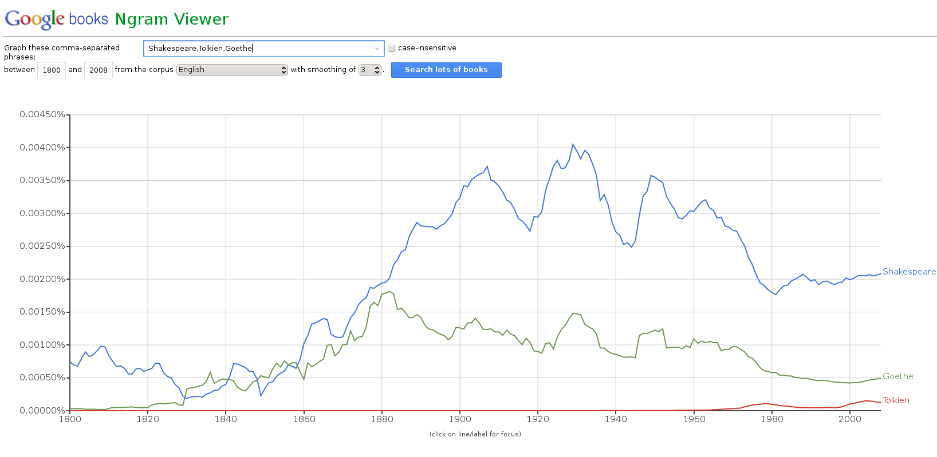
Our questions
How often does each word occur per year

Slide 10
Our questions
Which author used most shakespeare words?
In which book are most shakespeare words?
Rank which shakespeare words occurred most per year

Slide 11
Why are we asking this
Why are these questions interesting?
  Because there is literature about Shakespeare created without the use of the internet
  Get as much information as possible from the gathered data
  Can we find new interesting facts

Slide 12
Why are we asking this
Shakespeare-Wörterbuch von 1900: https://archive.org/details/shakespearewordb00fostuoft
Opensource Shakespeare - http://www.opensourceshakespeare.org/info/paper_toc.php
Welche Wörter kannte Schakespeare, die er nicht aufschrieb? http://biomet.oxfordjournals.org/content/63/3/435.short
Coined by Shakespeare: Words and meanings first used by the Bard, http://www.getcited.org/pub/100261442

Slide 13
Why are we asking this
Why should they be of interest to others?
  Shakespeare is an important writer of his time

Slide 14
Unsere Methoden
Vorverarbeitung:
  Problem: Verschiedene Corpora - verschiedener Textaufbau
  Lösung → Überführung in einheitliches XML Format
  Für spezifische Fragestellungen jedoch zeitaufwändig jedes XML einzeln zu parsen und zu prüfen, ob es für eine Fragestellung relevant ist
  Lösung → Metadatendatenbank mit Verweisen
  Zusätzlich sind mehrere Wortstemmingverfahren implementiert wurden (Porter2, Lovins, Paicehusk)

Slide 15
Unsere Methoden
Vorverarbeitung:
  Problem: Verschiedene Corpora - verschiedener Textaufbau
  Lösung → Überführung in einheitliches XML Format
  Für spezifische Fragestellungen jedoch zeitaufwändig jedes XML einzeln zu parsen und zu prüfen, ob es für eine Fragestellung relevant ist
  Lösung → Metadatendatenbank mit Verweisen
  Zusätzlich sind mehrere Wortstemmingverfahren implementiert wurden (Porter2, Lovings, Paicehusk)

Slide 16
XML Format
<xml>
<author> ... </author>
<title> ... </title>
<year> … </year>
<text>
(<w>...</w>)*
</text>
</xml>

Slide 17
Erstes Schema der Datenbank
Text = (id,year,author_id,title,file)
Author = (id,name,is_from)
Erlaubt es schnell über die Texte zu suchen
Mit einfachen Mitteln ist es möglich diese zu erweitern.
Zurzeit benutzte DB-Engine: SQLite3 (automatisch bei Python dabei)

Slide 18
Wie analysieren wir zurzeit
Zunächst statistische Messungen geplant.
Beispiel: Zu wieviel Prozent kommen Shakespeares Wörter in bestimmten Texten/Jahren/Werken von Autoren vor
Algorithmen die zurzeit benutzt werden:
  Tf-idf
  Prozentuale Rechnungen auf den Mengen der Wörter

Slide 19
Ergebnisse
Mehrere Parser für verschiedene Texttypen für die vorhandenen Corpora und Überführung in gleiches XML Format
Datenbank mit verschiedenen Metainformationen
→ Es ist ein System entstanden, welches einfach erweiterbar ist und für verschiedene Fragestellungen genutzt werden kann
Es folgen bald die ersten Zahlen zu den Fragestellungen

Slide 20
The Outlook
Next Tasks
  Create Database
  Run analysis

Slide 21
The Outlook
Expected state at the end of the Vorlesungszeit
  Diagrams like googles n-gram to display the occurrence of shakespeare words over time

Slide 22
The Outlook
Expected state at the end of the Semester
  Visualization of geographical dissemination (Ausbreitung) of the words

Slide 23
The Outlook
Optional goals
  Generalized software (independent of Corpus, words)
  Extend our software to work with phrases (n-grams)
  Webinterface to improve usability

Slide 24
The Outlook
Possible truncation of the project
  Reduce quality standards:
  unfixed bugs
  low quality source code
  inaccurate visualizations

Slide 25
Why you should fund our project?
methodological advances
  Open Source alternative to Google's Ngram Viewer
  supports arbitrary corpora
  uses more information than occurrence per year
    More use cases

Slide 26
Why you should fund our project?
What does it tell us about human history etc.?
  how authors influence language in general
  how knowledge distributes regarding geographical information about authors and place of publishing
  Even more thinks depending on which information and corpora are included.

